Slide 1
«Своя игра»
Литературная игра
по повести А.С.Пушкина
«Капитанская дочка»

Slide 2
Правила игры
Ведущий и помощник для подсчёта баллов игроков
Отбираются 3 игрока :
записать как можно больше пословиц за 1 минуту
3 тура
В 1 и 2 турах по 15 вопросов разной стоимости
В 3 туре игроки должны сделать ставки на баллы,
заработанные в предыдущих турах.
Вопрос- аукцион ( звон колокольчиков)–
вопрос разыгрывается: игроки делают ставки

Slide 3
I тур
О героях
Кто это?
Эпиграф
1
2
3
4
5
1
2
3
4
5
1
2
4
5
3

Slide 4
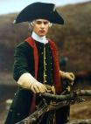
Главный герой повести (имя, фамилия)

Slide 5
Сыну был пожалован в дядьки ?

Slide 6
Главному герою был нанят француз ?

Slide 7
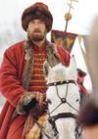
Кто сидел под образами в красном кафтане?

Slide 8
Кто рассказал калмыцкую сказку об орле и вороне?

Slide 9
Беглый казак принял на себя титул ?

Slide 10
Француз приехал в Россию и стал ?

Slide 11
Соперник главного героя на дуэли

Slide 12
В какой город служить был отправлен
главный герой?

Slide 13
Выучился главный герой грамоте на ? году

Slide 14
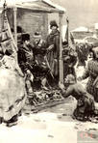
К главе «Пугачёвщина» :
Вы, молодые ребята, послушайте,
Что мы, старые старики, будем сказывати.»

Slide 15
К главе «Сирота»:
Как у нашей у яблоньки
Ни верхушки нет. Ни отросточек..

Slide 16
К главе «Приступ»:
Голова моя, головушка,
Голова послуживая!...

Slide 17
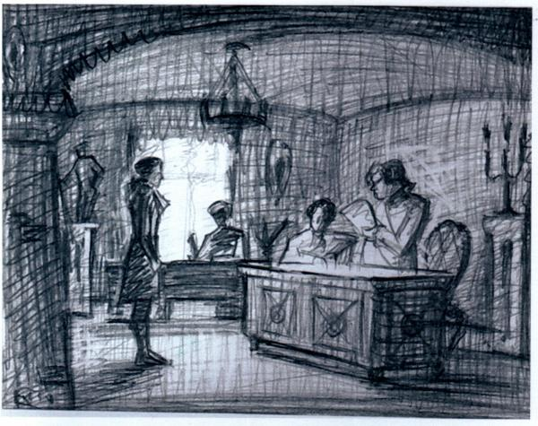
К главе «Суд»:
Мирская молва-
Морская волна

Slide 18
Эпиграф ко всей повести?

Slide 19
II тур
События |  | 2 | 4 | 6 | 8 | 10
Вопрос- ответ |  | 2 | 4 | 6 | 8 | 10
Фраза |  | 2 | 4 | 6 | 8 | 10

Slide 20
III тур
Жанр
произведения
исторический
нравоучительный
бытовой

Slide 21
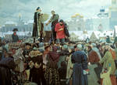
Когда Гринёв последний раз
встретился с Пугачёвым?

Slide 22
Когда произошла встреча Маши с Екатериной второй?

Slide 23
Батюшка вошёл на урок .В это время главный герой прилаживал хвост куда ?

Slide 24
Первый жизненный урок,
который получил Гринёв

Slide 25
Что стало с Василисой Егоровной?

Slide 26
«Я взглянул на башкирца и содрогнулся. У него не было…?

Slide 27
Что вызвало дуэль?

Slide 28
Отец Гринёва служил при графе?

Slide 29
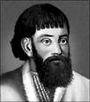
КАКУЮ ТЕРРИТОРИЮ России охватило
Пугачёвское восстание?

Slide 30
Какую песню пели пугачёвцы?

Slide 31
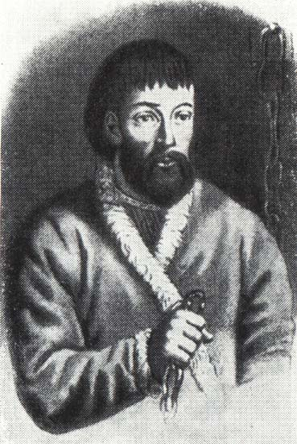
Генерал Р. писал : «…убежавший из-под караула донской казак ?»

Slide 32
Капитан Миронов: «Что вы, ребятушки, стоите? …

Slide 33
Что отвечает Маша Пугачеву на слова: «Скажи, голубушка, за что тебя твой муж наказывает?...

Slide 34
Закончите фразу Василисы Егоровны:
«Свет ты мой, Иван Кузмич…
Не тронули тебя ни штыки прусские,
ни пули турецкие…
А сгинул ты от….»

Slide 35
Кому адресована эта фраза: «Трусиха. До сих пор не может слышать выстрела из ружья…?»

Slide 36
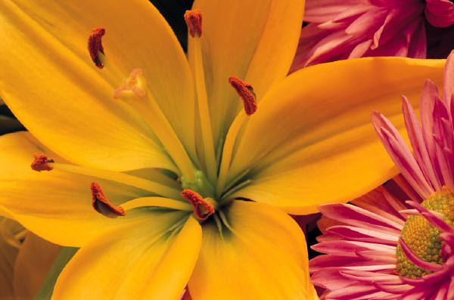
Поздравляем победителей !

